Slide 1
화면 설계서
메인 화면
로그인 화면
회원가입
False
로그인
True
메뉴
통계
깜깜이 비율
연령별 비율
월별
성별
지도
동선 검색
동선 기록
게시판
게시물 등록
접촉지 예측
확진자 동선 입력

Slide 2
메뉴 구성도
메인 화면
로그인 화면
회원가입
메뉴화면
통계
지도
게시판
접촉지 예측

Slide 3
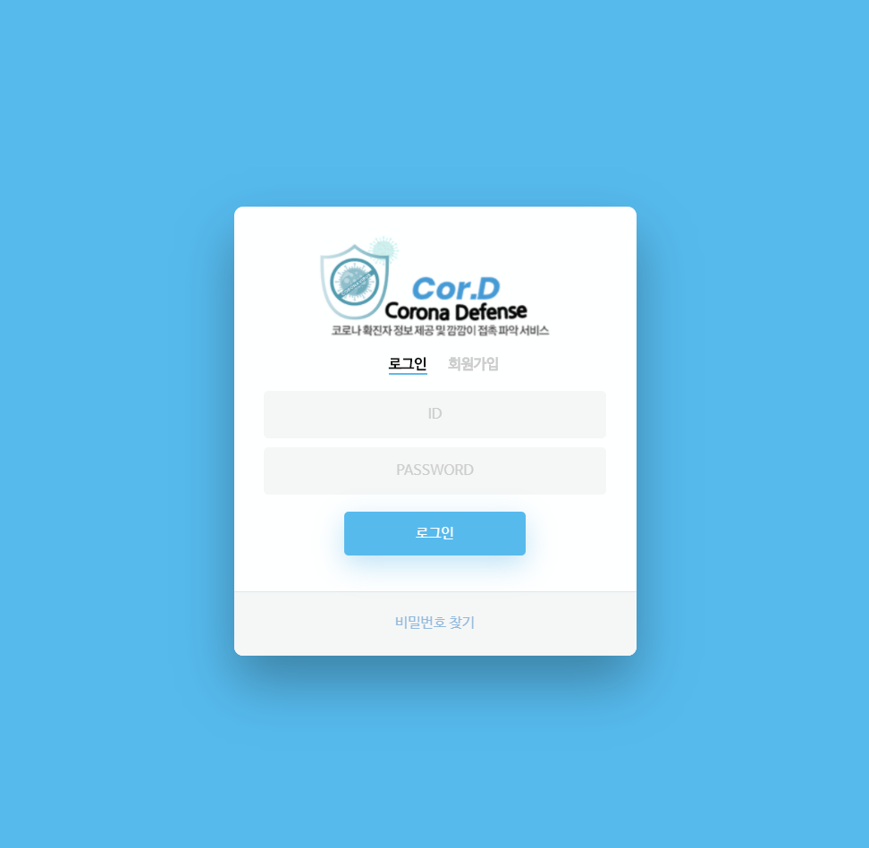
과제명
깜깜이환자 예측 및 커뮤니티 서비스
화면 흐름
로그인 화면
흐름 번호
01
작성일
2020-10-10
page
1
화면 흐름 설명
앱을 실행하면 나오는 첫 페이지
로그인에 성공하면 다음 페이지로 이동
유의사항
없음
②
①
화면 설명
① | 아이디와 패스워드를 입력하는 항목
② | 회원가입 페이지로 이동하는 버튼

Slide 4
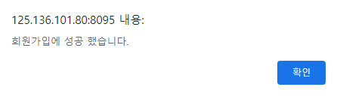
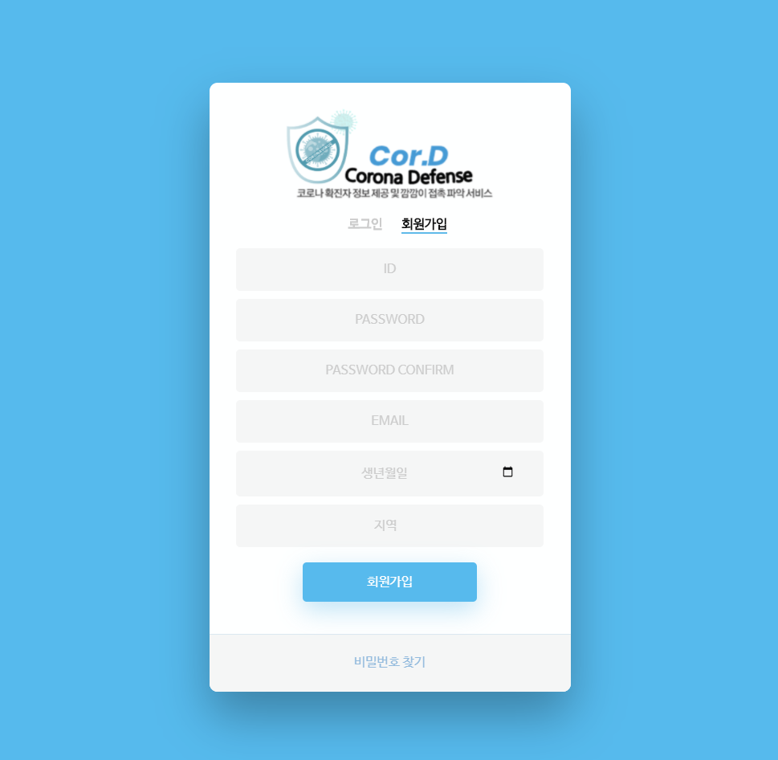
과제명
깜깜이환자 예측 및 커뮤니티 서비스
화면 흐름
회원가입 화면
흐름 번호
02
작성일
2020-10-10
page
2
화면 흐름 설명
회원가입을 하면 ‘회원가입에 성공했습니다’가 출력됨
회원가입 후 자동으로 로그인 창으로 이동
③
유의사항
PASSWORD와 PASSWORD CONFIRM이 동일해야 함
①
화면 설명
① | 정보를 입력하는 항목
② | 모든 항목을 입력하고 터치하면 회원가입 성공
③ | 회원가입 성공시 보여지는 알림
②

Slide 5
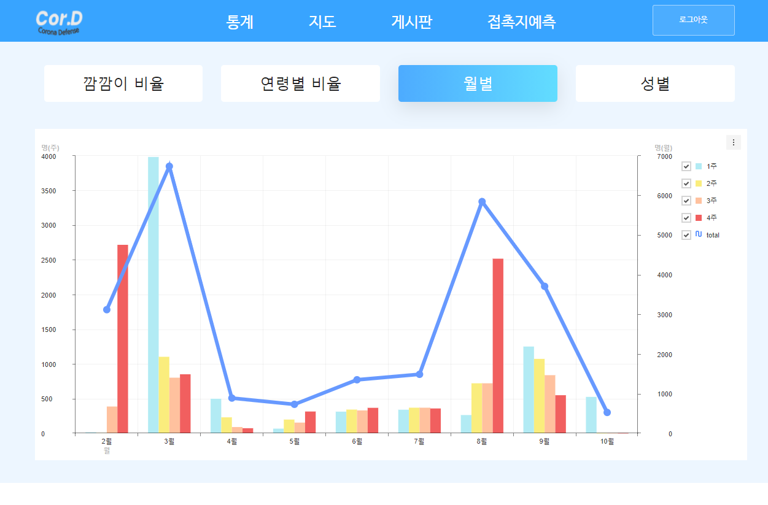
과제명
깜깜이환자 예측 및 커뮤니티 서비스
화면 흐름
월, 주간 확진자
흐름 번호
03
작성일
2020-10-10
page
3
화면 흐름 설명
2020년 2월 이후 코로나19 월간, 주간 신규확진자 인원 수
왼쪽 y축은 bar chart, 오른쪽 y축은 line chart
①
유의사항
왼쪽, 오른쪽 y축 값이 다름
화면 설명
④
① | 주간 신규 확진자 인원 수를 나타내는 y축
② | 월간 신규 확진자 인원 수를 나타내는 y축
③ | 월 단위로 기간을 나타내는 x축
④ | 1주~4주 차, 월간 신규 확진자를 나타내는 범례
③
②

Slide 6
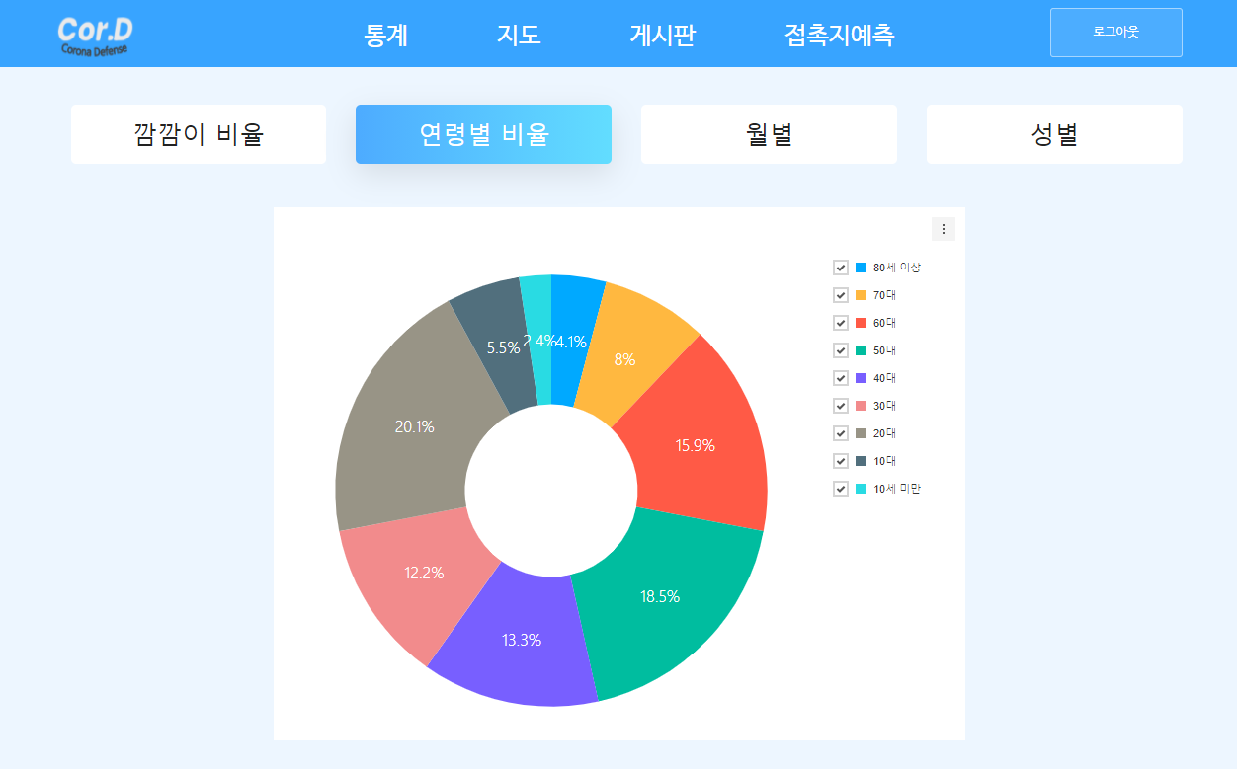
과제명
깜깜이환자 예측 및 커뮤니티 서비스
화면 흐름
연령별 비율
흐름 번호
04
작성일
2020-10-10
page
4
화면 흐름 설명
코로나19 확진자 연령대
유의사항
없음
화면 설명
① | 연령별 코로나 확진자 비율을 나타내는 pie chart
② | Pie chart 내 연령별 그룹을 나타냄
②
①

Slide 7
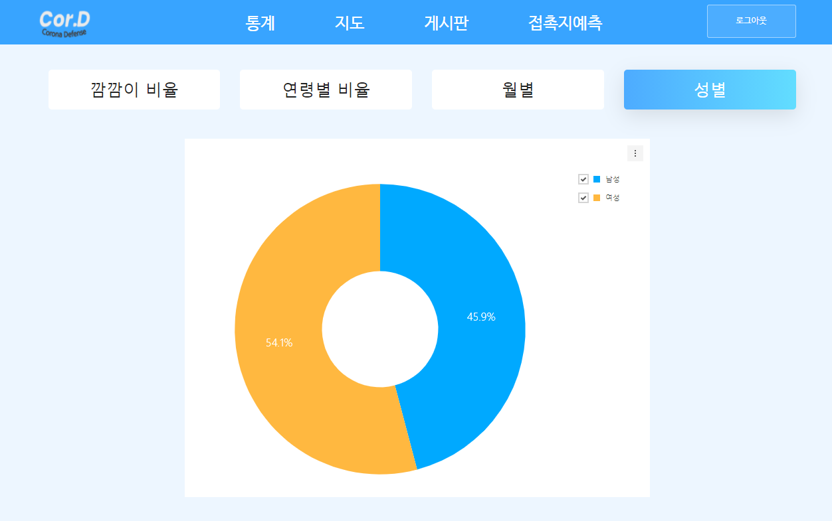
과제명
깜깜이환자 예측 및 커뮤니티 서비스
화면 흐름
확진자 성별
흐름 번호
05
작성일
2020-10-10
page
5
화면 흐름 설명
코로나19 확진자 성별
유의사항
없음
화면 설명
① | 성별을 나타내는 pie chart
①

Slide 8
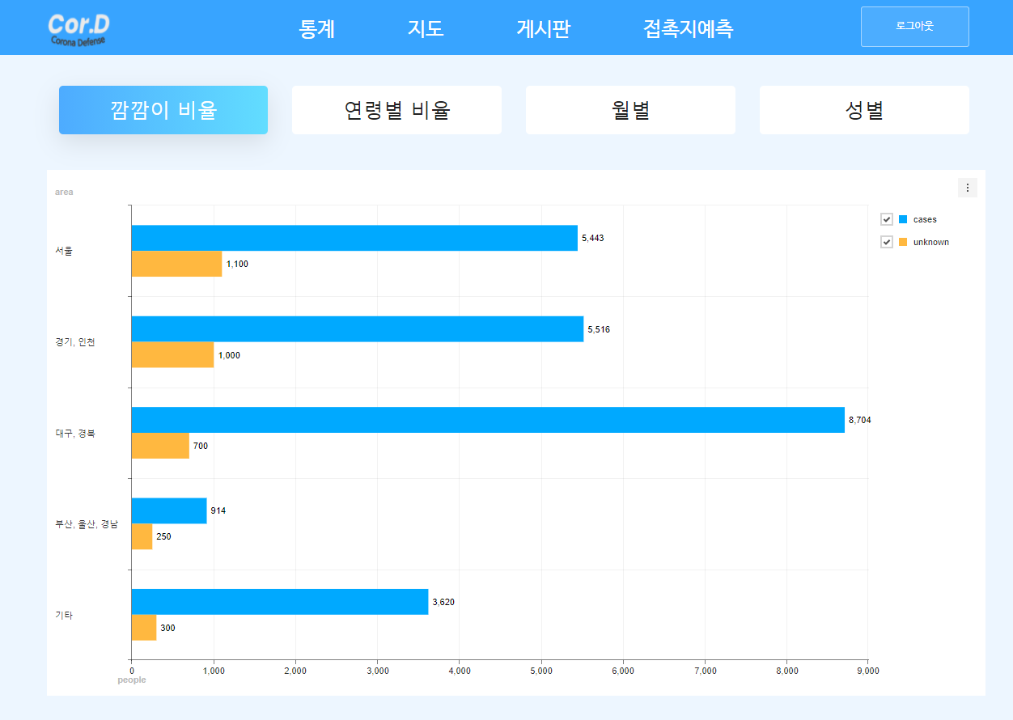
과제명
깜깜이환자 예측 및 커뮤니티 서비스
화면 흐름
깜깜이 비율
흐름 번호
06
작성일
2020-10-10
page
6
화면 흐름 설명
지역별 코로나 확진자와 동선 파악이 어려운 환자 비율
유의사항
개인정보 등의 이유로 동선 비공개 환자 비율을 정확하게 구할 수가 없음
③
④
화면 설명
① | 지역명
② | 인원수
③ | 지역별 확진자 수
④ | 지역별 깜깜이 환자 수
①
②

Slide 9
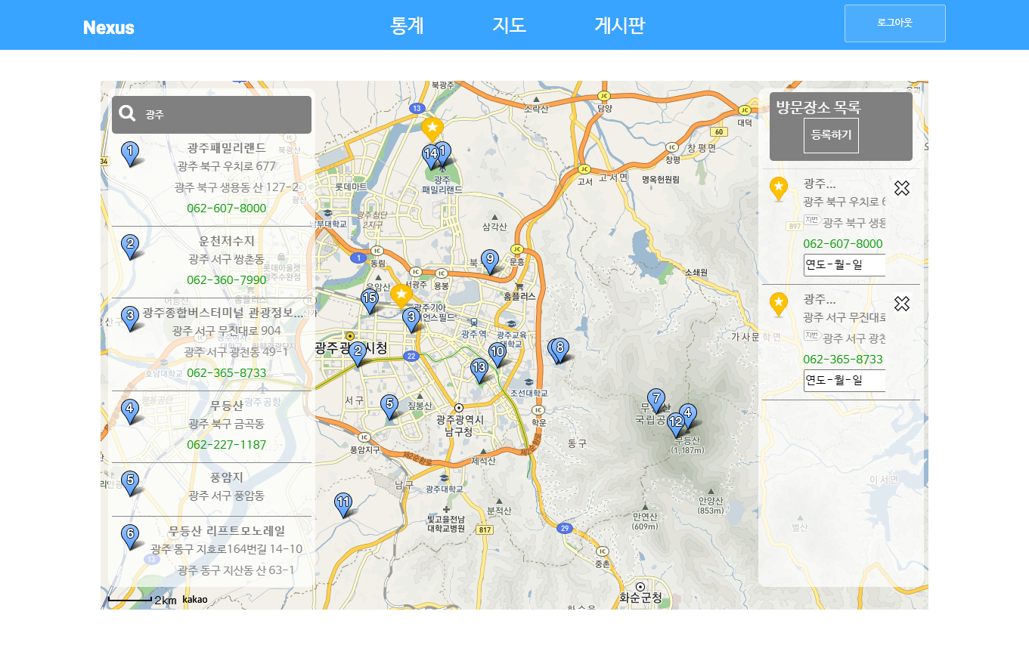
과제명
깜깜이환자 예측 및 커뮤니티 서비스
화면 흐름
동선 등록
흐름 번호
07
작성일
2020-10-10
page
7
화면 흐름 설명
확진자 동선 및 방문장소를 등록 한다
①
유의사항
메인 화면
화면 설명
① | 지역 및 장소 입력
② | 검색 내역
③ | 방문장소 목록
②
③

Slide 10
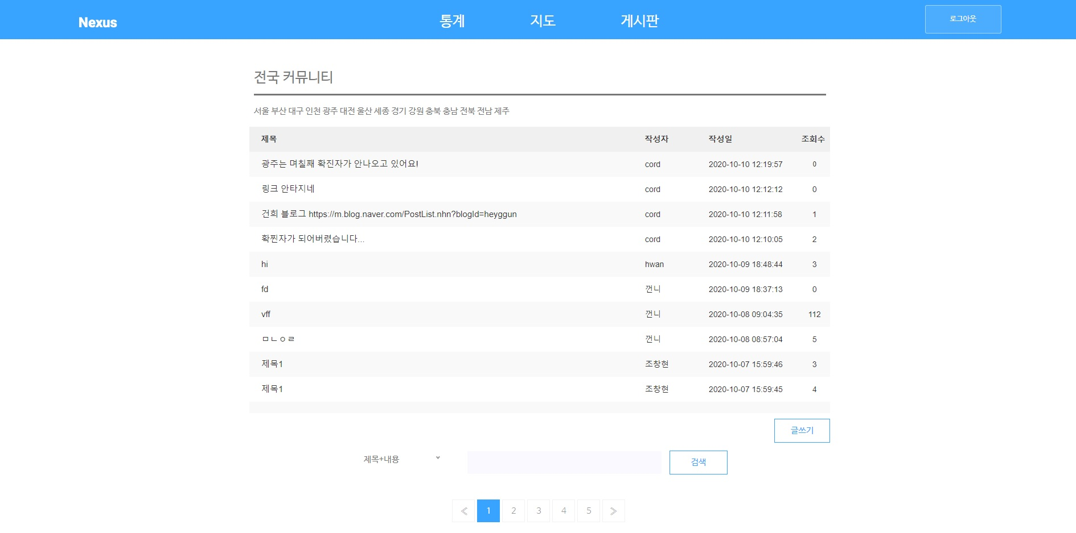
과제명
깜깜이환자 예측 및 커뮤니티 서비스
화면 흐름
전국 커뮤니티
흐름 번호
08
작성일
2020-10-10
page
8
화면 흐름 설명
커뮤니티에 게시된 게시물을 볼 수 있음
유의사항
없음
화면 설명
① | 커뮤니티에 게시된 글 목록
② | 검색 기능
③ | 게시물 등록
③
①
②

Slide 11
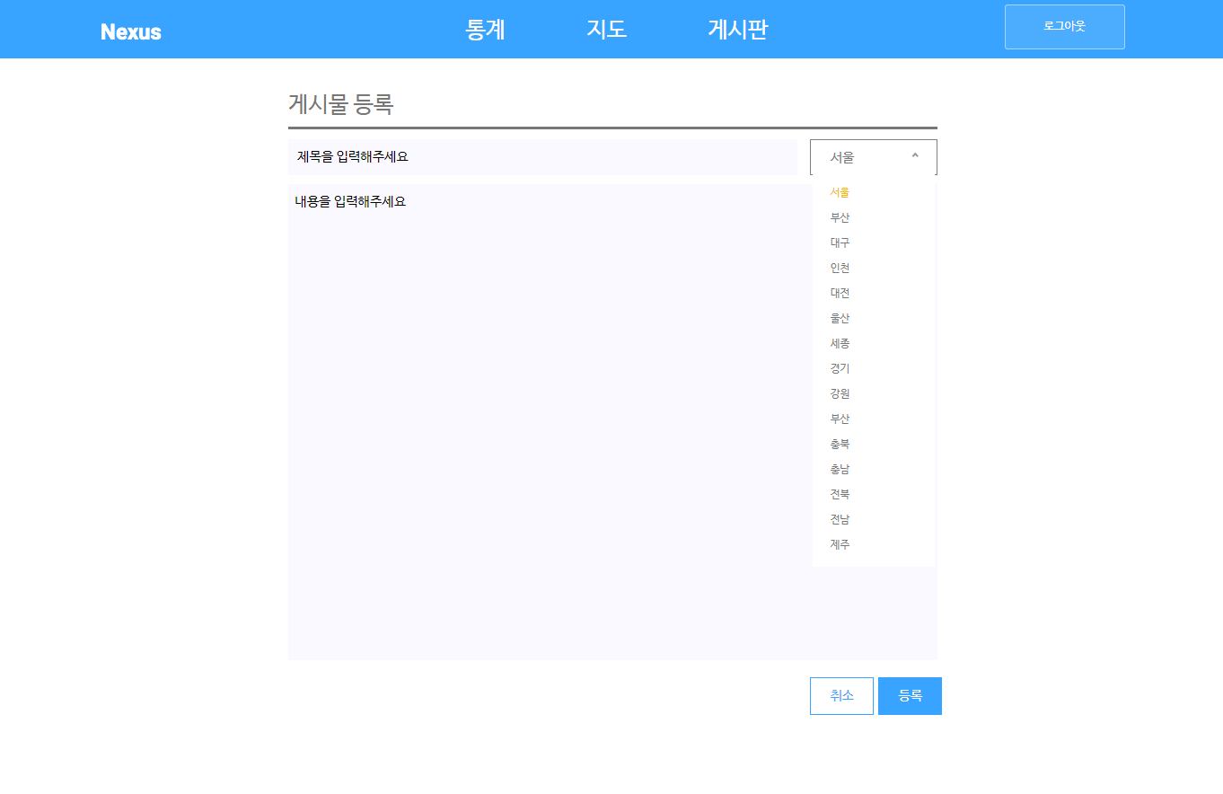
과제명
깜깜이환자 예측 및 커뮤니티 서비스
화면 흐름
게시물 등록
흐름 번호
09
작성일
2020-10-10
page
9
화면 흐름 설명
커뮤니티 게시판에 지역별 카테고리를 이용해 게시물을 등록
①
②
유의사항
지역별 카테고리에 맞게 게시물 등록
화면 설명
① | 지역별 카테고리
② | 등록할 게시물의 제목과 내용을 입력

Slide 12
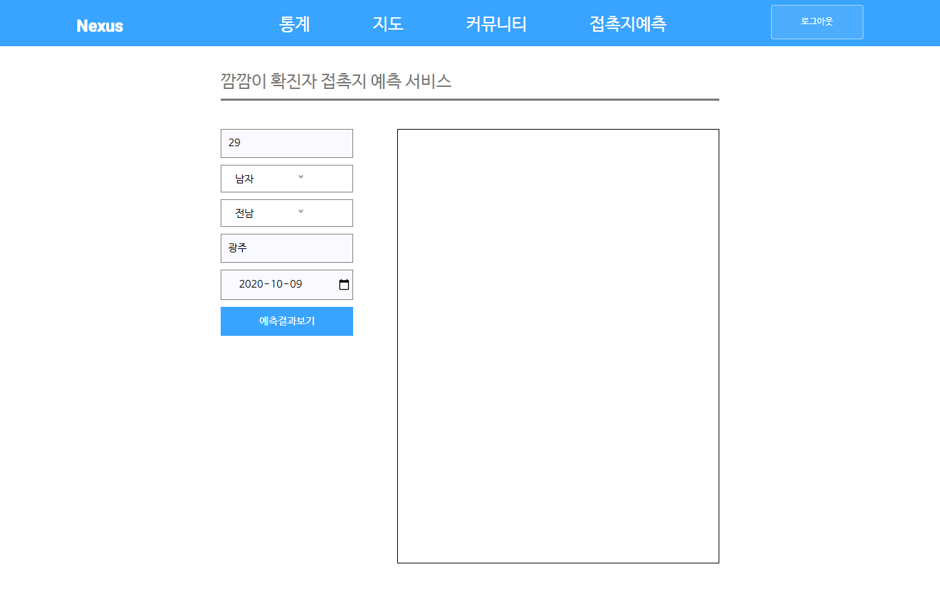
과제명
깜깜이환자 예측 및 커뮤니티 서비스
화면 흐름
접촉지 예측
흐름 번호
10
작성일
2020-10-10
page
10
화면 흐름 설명
지역, 날짜 등을 입력하고 깜깜이 환자 접촉지 예측결과를 보는 서비스를 이용할 수 있음
유의사항
예측이기 때문에 정확하지 않을 수 있음
화면 설명
①
① | 개인정보를 입력하고 예측결과를 볼 수 있음

